Slide 1
មេរៀនទី ២៦៖ Class និង Object
រៀបចំដោយ៖ លោក ទៀង ច័ន្ទដាឡែន

Slide 2
ចប់មេរៀននេះអ្នកនឹងដឹងអំពី៖
អ្វីទៅជា Local និង Global variable
ការប្រើប្រាស់ Class
ការបង្កើត Class
អ្វីទៅជា Member របស់ Class
ការបង្កើត Object
ការហៅ Member របស់ Class មកប្រើប្រាស់ក្នុងកម្មវិធី

Slide 3
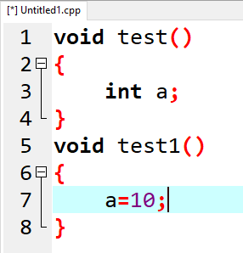
Local និង Global Variable
ជាទូទៅយើងតែងតែបង្កើត Variable នៅក្នុង Function ណាមួយមិនថាក្នុង Function main() នោះទេ
តាមរយៈរូបខាងក្រោមតើ Variable “a” អាចផ្ដល់តម្លៃនៅក្នុង Function test1() ដែរឬទេ?

Slide 4
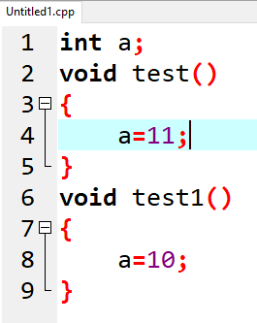
Local និង Global Variable
ដូច្នេះ Variable ទាំងឡាយណាដែលយើងបង្កើតនៅក្នុង Function ហៅថា Local Variable
ប្រសិនបើយើងចង់បង្កើត Variable ដែលអាចយកទៅប្រើប្រាស់គ្រប់ Function យើងត្រូវបង្កើតវាជា Global variable

Slide 5
ការប្រើប្រាស់ Class
នៅពេលយើងសរសេរកូដច្រើន យើងប្រាកដជាបង្កើត Function សម្រាប់រៀបចំសណ្ដាប់ធ្នាប់នៃកូដ
ចុះប្រសិនបើ Function របស់យើងមានកាន់តែច្រើន តើយើងគួររៀបចំដូចម្ដេច?
ពិតណាស់គឺត្រូវប្រើប្រាស់ Class
ដូច្នេះ Class គឺជាបណ្ដុំនៃ Function (Function Member)និង Global variable (Data Member)

Slide 6
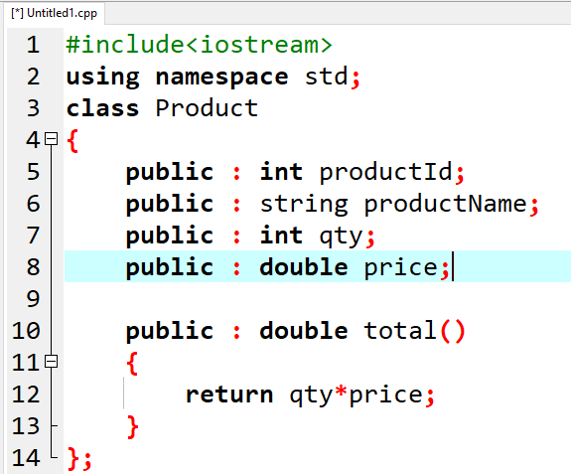
Class
រូបមន្ត (syntax) ៖
class class_name
{
Access Modifier : Data Member;
Access Modifier : Function Member();
};

Slide 7
Class
នៅក្នុង Class មាន Member ចំនួនពីរគឺ Data Member និង Function Member
Data Member គឺជាកន្លែងផ្ទុកនូវទិន្នន័យផ្សេងៗ
Function Member គឺជាកន្លែងដែលយកទិន្នន័យពី Data Member មកធ្វើការគណនាអ្វីមួយ ឬសម្រាប់ធ្វើការរបស់ Function ផ្សេងៗ

Slide 8
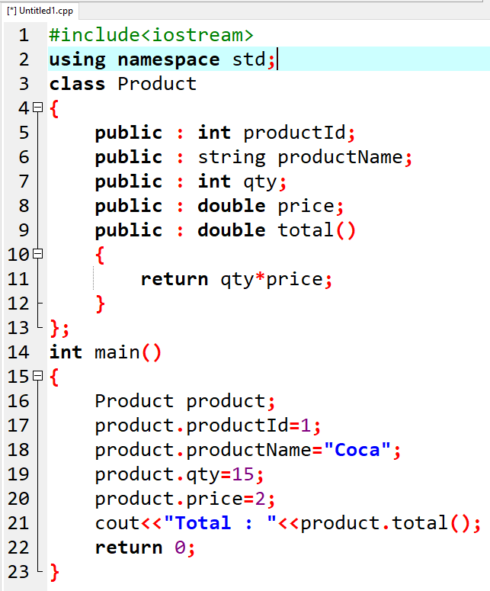
ការហៅ Class មកប្រើប្រាស់
ដើម្បីហៅ Member របស់ Class មកប្រើប្រាស់ក្នុង main() យើងត្រូវធ្វើការបង្កើត Object មួយដែលជាអ្នកតំណាងឱ្យ Class នោះ
រូបមន្ត (syntax)៖
class_name object_name;
object_name.member;

Slide 9
OOP (Object Oriented Program)
ដើម្បីឱ្យការបង្កើត Class របស់យើងគោរពទៅតាមទម្រង់ OOP យើងត្រូវសរសេរកូដគោរពតាមគោលការណ៍បីគឺ Data Encapsulation, Polymorphism, Inheritance

Slide 10
លំហាត់ស្រាវជ្រាវ
១. ចូរអ្នកបង្កើត Class Student មួយដែលមាន កន្លែងផ្ទុកទិន្នន័យដូចជា id, name, gender, scoreMath, scoreKhmer, scoreEnglish និង Function ដែលអាចគណនា TotalScore និង AverageScore

